Slide 1
デモの内容について
2025/12 基シス1G

Slide 2
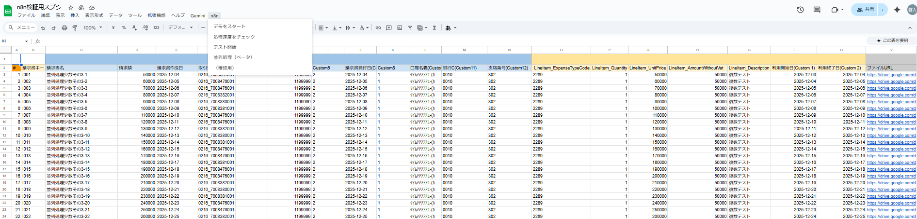
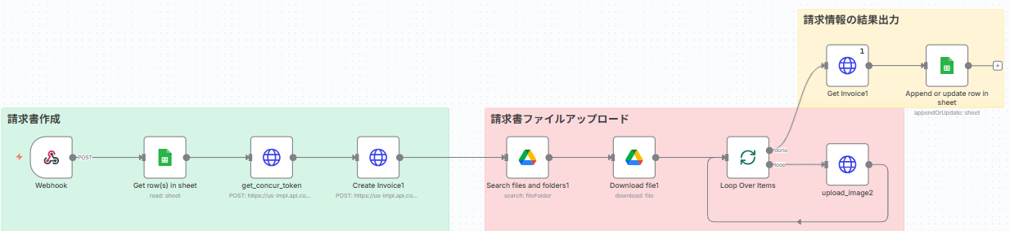
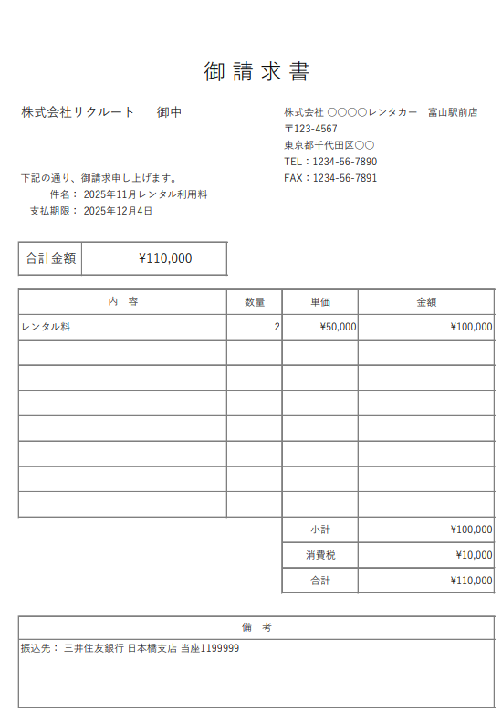
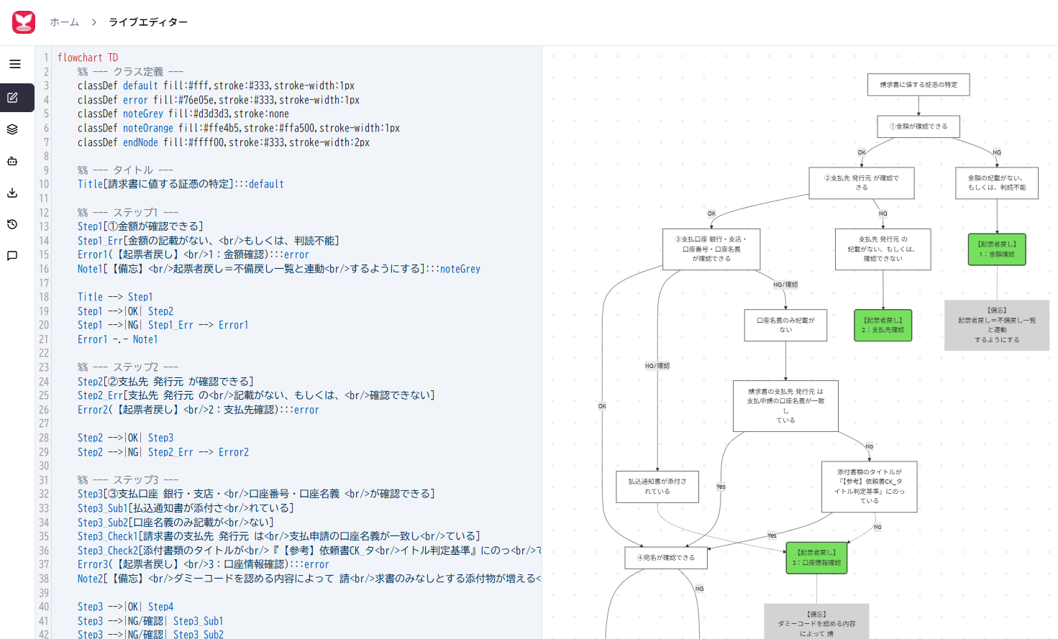
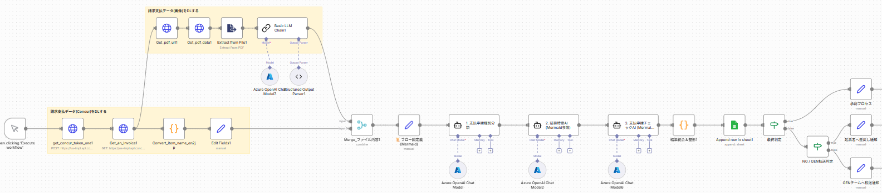
サマリ：BPSのConcurInvoice登録処理＆経理のConcurInovoiceチェック業務のn8n導入
以下、2つの業務パターンのn8nのデモを行います。
BPSのConcurInvoice登録処理 ：スプシ（請求データ記載）→GAS→n8nによる請求データと証憑のConcurInvoice登録
経理のConcurInvoiceチェック業務 ：ConcurInvoiceよる請求データ＋証憑抽出→n8nによる業務フローのAIチェック
BPSの
RPA処理
n8nによるRPA処理：500件の請求処理で約3分
※ASIS業務：20件あたり約40～50分（手作業＋UIPath）
GAS
ConcurInvoice請求データ作成＋ファイルアップロード
請求データ＆ファイルの登録処理
n8n
ConcurInvoice
実際の業務の繋がりはないです。 ↑は実業務に導入中。↓は適当な業務を参考にPoC中。
経理の
AIチェック
処理
証憑取得
業務フローに対し、
AIが読み取れる形式で定義
請求情報取得
請求データ
AIによるチェック
①申請種類のカテゴリ特定
②請求書情報の内容チェック
③請求情報と証憑の突合チェック
n8n

Slide 3
n8nのBPS導入状況について（１/２）
BPSの請求・支払業務を分析した結果、“RPA処理準備・実行”フェーズの20件の請求処理において、
20分の手作業（ExcelVBAや登録ファイル準備）＋30分のRPA処理(ConcurInvoice＋活文登録処理)がかかっていることが判明した。
上記に対し、n8nを導入することで、手作業の処理をなくし、最大500件のConcurInvoice処理を約2～3分で完結できる見通しが立った。
現在大規模な並列処理のテストを行いつつ、残課題である活文の連携（Azure⇔Durandal）を進めている。
BPS
業務
ASIS
請求書受領
請求書提出
請求書チェック・WS入力
Concur登録処理
結果確認
請求書取得/
共有フォルダ格納
AppSheet提出
GASによる
スプシ書き込み
支払依頼WSの
一次チェック
支払依頼WSの
二次チェック
支払依頼WSの
RPA用前処理
ファイル移動/
ExcelVBA準備
RPA実行
支払依頼WSへ
結果の転記
支払WSの確認...
システム化
自動化
自動化
自動化
AI
エージェント化
TOBE
請求書受領
請求書提出
請求書チェック・WS入力
AIエージェントによる処理
結果確認
リードタイム短縮
請求書取得/
共有フォルダ格納
AppSheet提出
GASによる
スプシ書き込み
支払依頼WSの
一次チェック
支払依頼WSの
二次チェック
支払依頼WSを基に処理実行
支払依頼WSへ
結果の転記
支払WSの確認...
システム化
自動化
自動化
自動化

Slide 4
n8nのBPS導入状況について（２/２）
BPSのConcur登録において、n8nを導入し20件の請求処理約40～50分が500件で約3分（完全自動化）にできた。
引き続き残課題の活文連携を進め、12月中に正式にn8nの導入をBPSと合意する。
スプレッドシート（請求情報の登録元）
Concur登録処理
ASIS
GAS
RPA登録専用ExcelVBA①準備
UIPath処理/
ExcelVBA①実行
UIPath結果確認/ ExcelVBA②処理
スプレッドシート
手動更新
自動化
20件の請求処理で約40～50分
TOBE
GAS
n8n
500件の請求処理で約3分（活文連携は未実装）

Slide 5
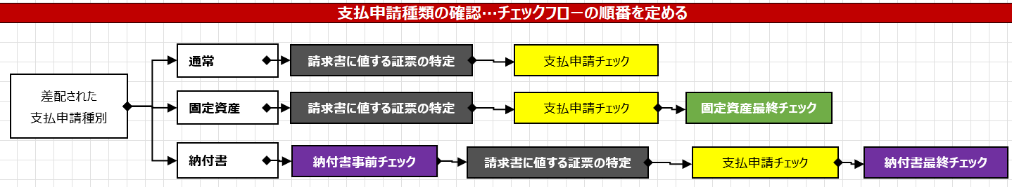
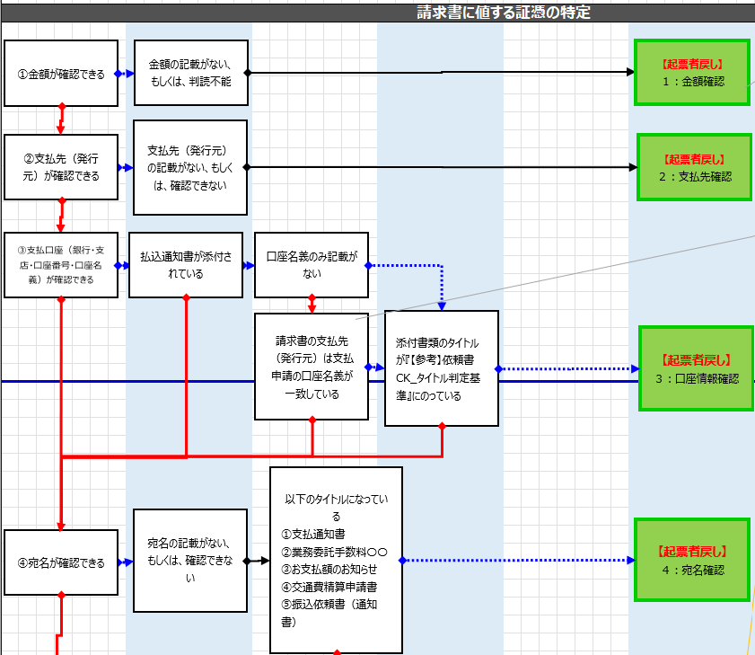
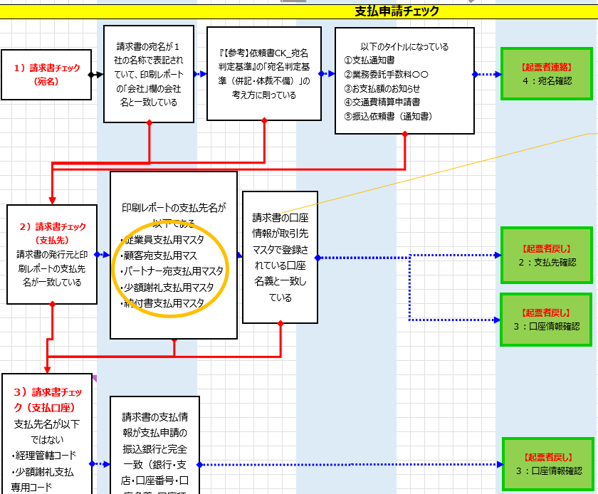
対象業務
ConcurInvoiceのチェックフローを対象に、請求情報と添付証憑の情報をもとにAIにてチェックを行います。
支払申請種類の確認
請求書に値する証憑の特定
支払申請チェック
業務
マニュアル
一部抜粋
AI処理
確認内容
（例）
申請書の種類を以下のパターンで分類する
通常支払
固定資産
納付書
請求書に値する証憑か以下の内容をチェックする
金額が確認できるか
支払先・発行元が確認できるか
支払口座 銀行・支店などが確認できるか
宛名が確認できるか
…
証憑画像と請求情報が同一か以下の観点でチェックする
それぞれの宛名（会社名）が同一か
支払先（会社名）が同一か
口座情報が同一か
支払日が同一か
…

Slide 6
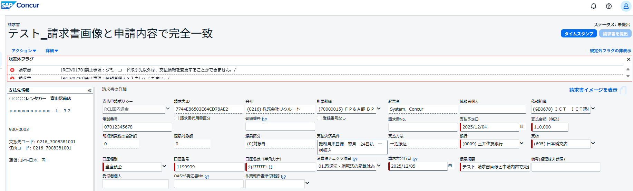
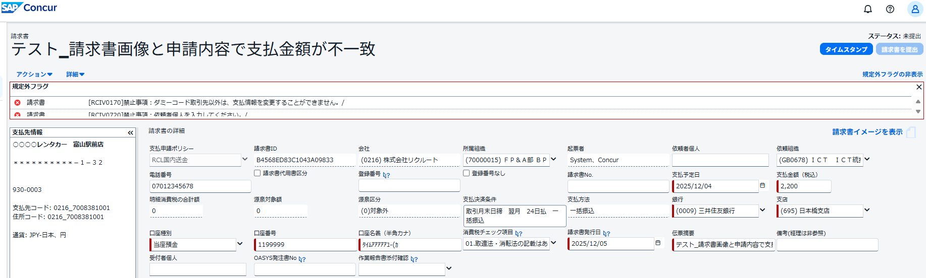
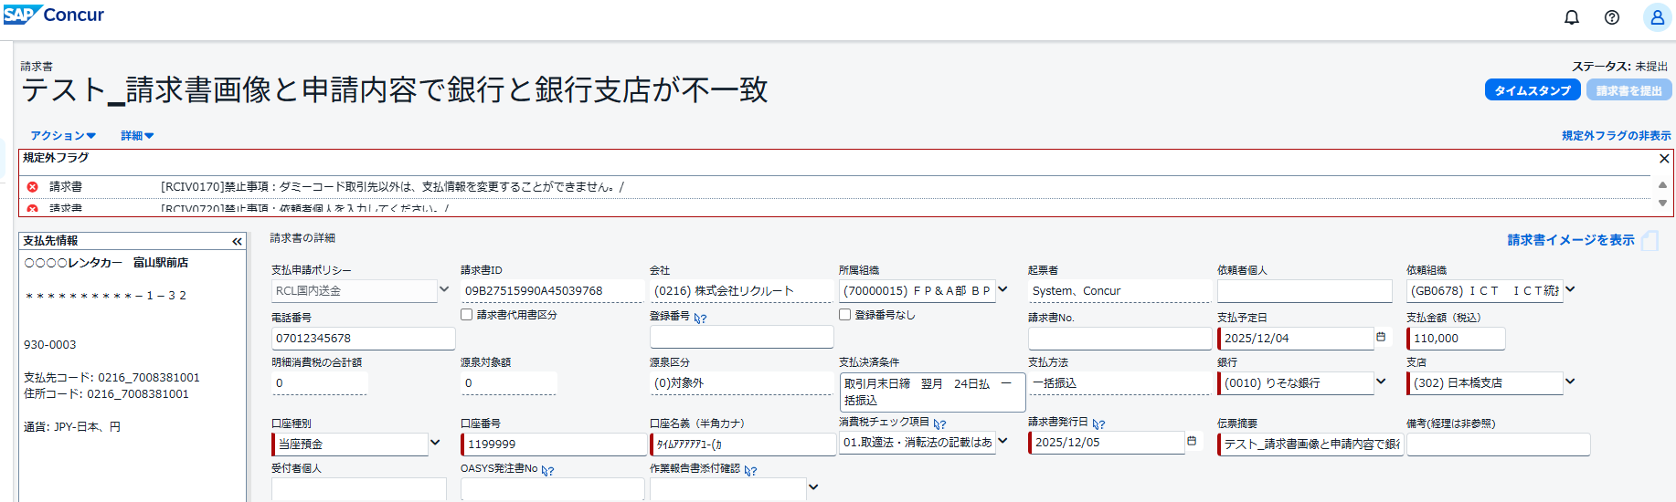
データパターン
請求データと証憑画像の完全一致のOKパターンおよび請求データの金額と銀行情報の不一致のそれぞれNGパターンの2件になります。
帳票イメージ
データパターン
パターン①：
請求データと証憑画像の値が完全一致
パターン②：
請求データと証憑画像の金額が不一致
パターン③：
請求データと証憑画像の銀行が不一致

Slide 7
n8nによるAIチェックの特徴
予め“請求書に値する証憑特定”や“支払申請チェック”のようなフローを定義し、そのフローに沿ったAIチェックを実施できます。
業務フローの構造化と判断ロジックの精緻化が精度の決め手になります。
業務フローに対し、
AIが読み取れる形式で定義
n8nフロー図
AIによるチェック
①支払申請種類の確認
②請求書に値する証憑の特定
③支払申請チェック

